Slide 1
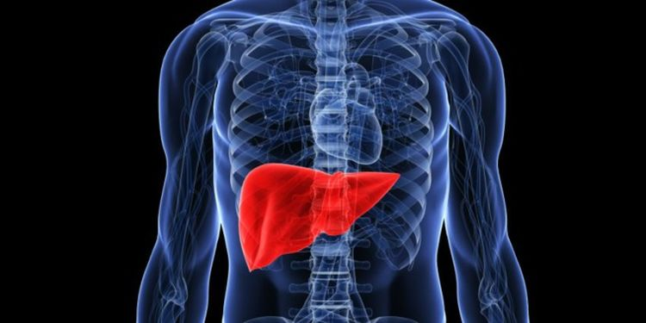
Enhanced rehabilitation in liver surgery @ CHU Liege G. THIERRY

Slide 2
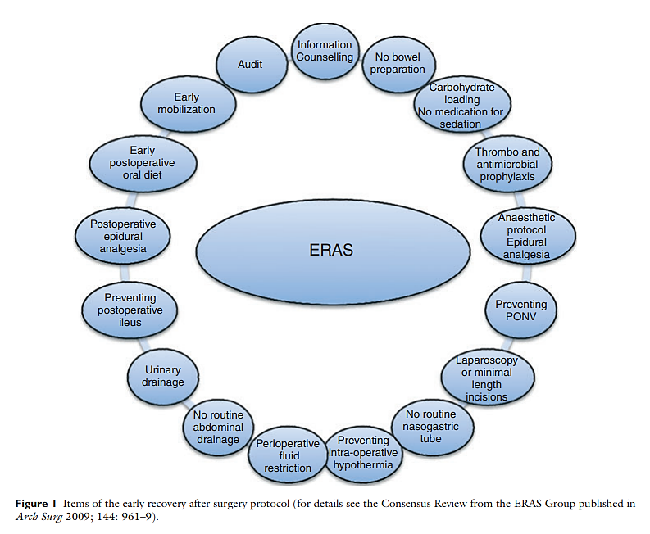
Principes de la réhabilitation améliorée
Concept 1997 chirurgie colorectale Danemark

Slide 3
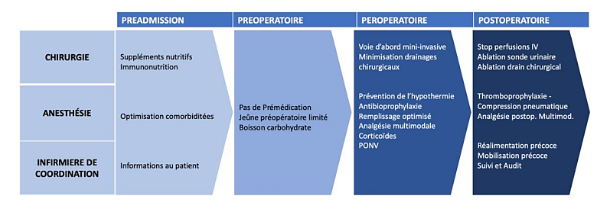
Un travail d’équipe
+ Equipes infirmières + Nutritionnistes + Kinésithérapeutes

Slide 4
Un peu d’histoire
Instauration protocole institutionnel en colorectale CHU Liège 2015
Label GRACE 2016 en chirurgie colorectale
Instauration protocole institutionnel en hépatique CHU Liège 2020
Label GRACE 2021 en chirurgie hépatique

Slide 5
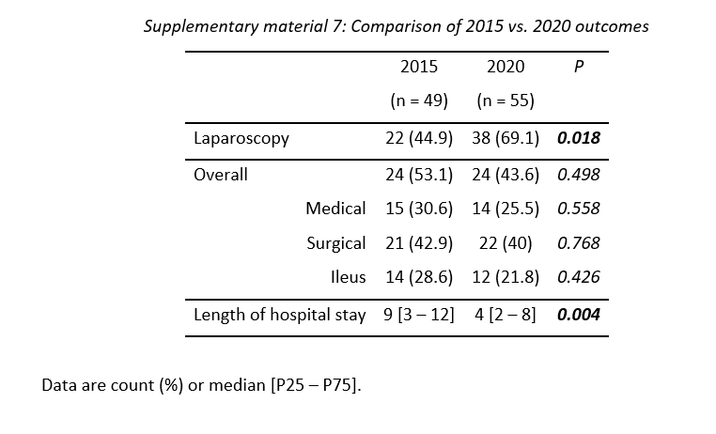

Slide 6
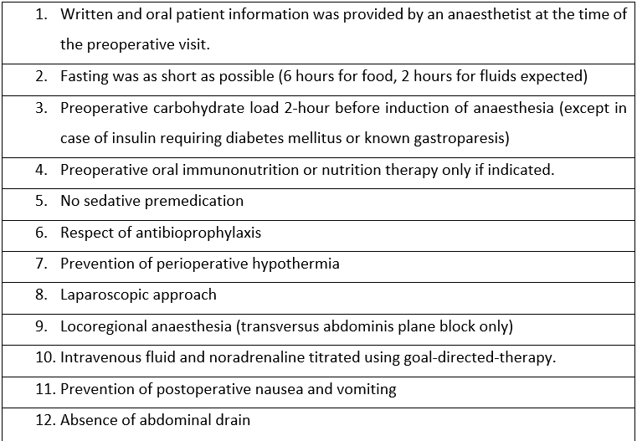
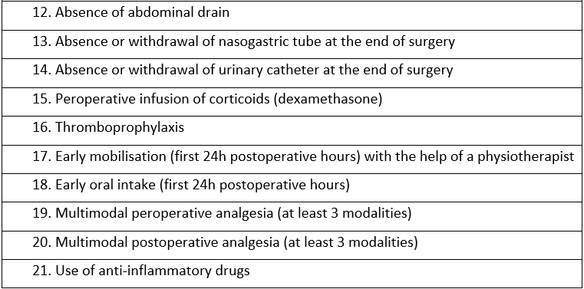
Notre protocole

Slide 7
p < 0,001
p < 0,001
p < 0,001
p < 0,001
p = 0,0067
p = 0,03

Slide 8
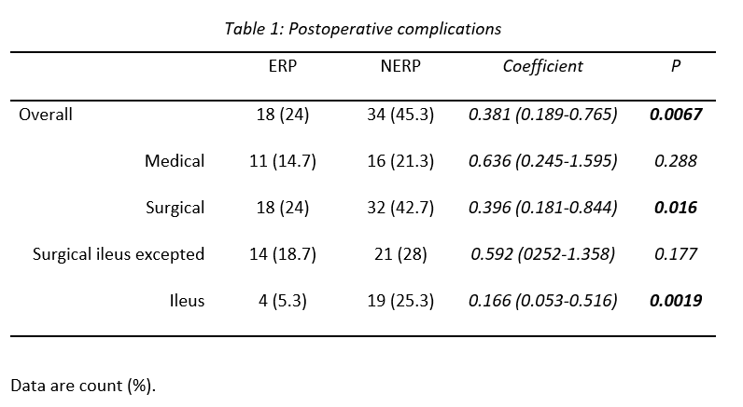

Slide 9
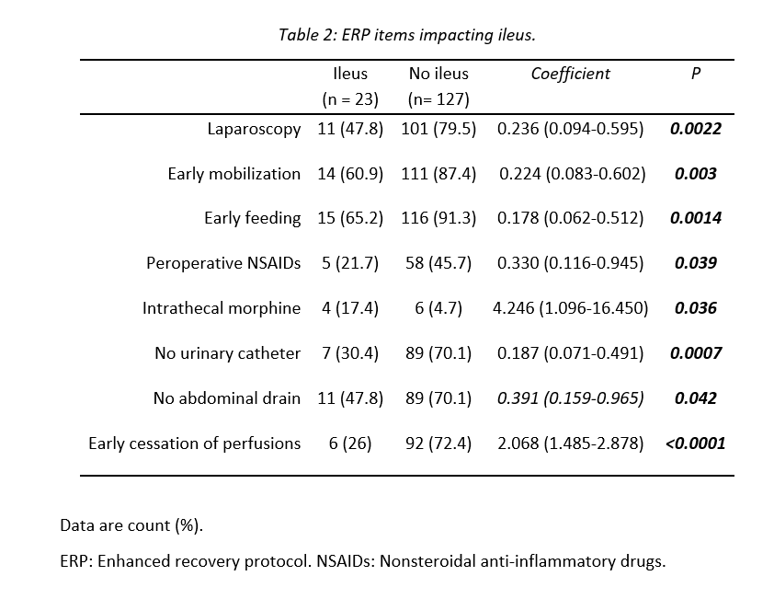

Slide 11
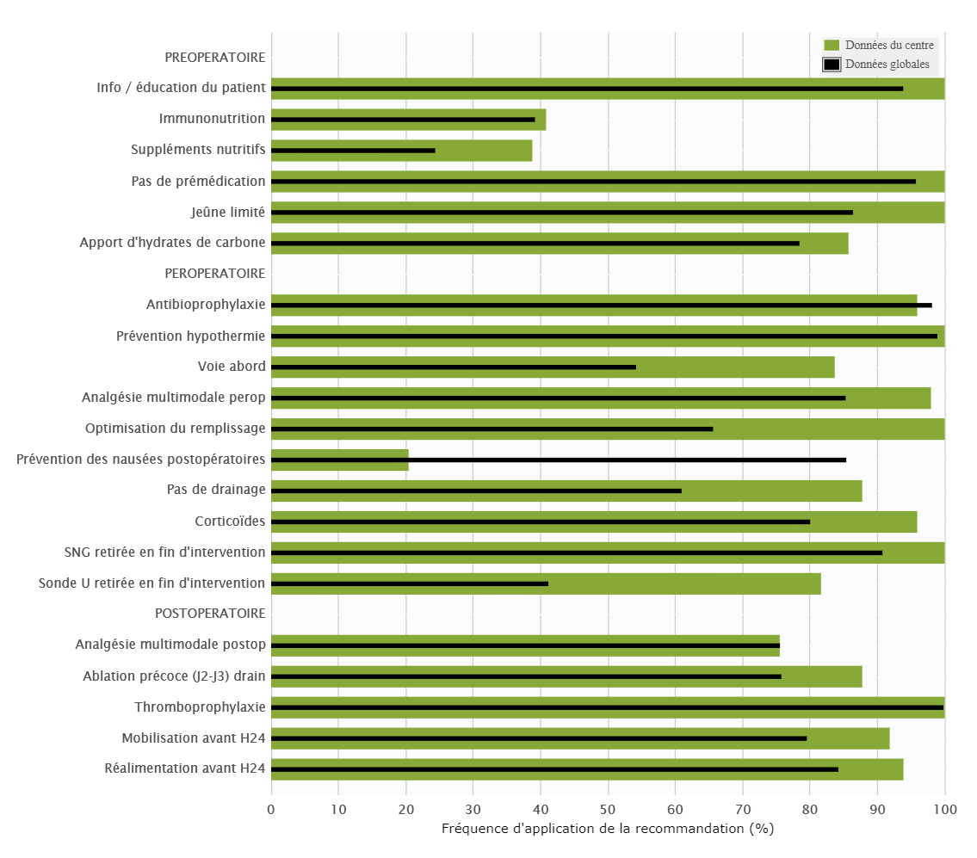
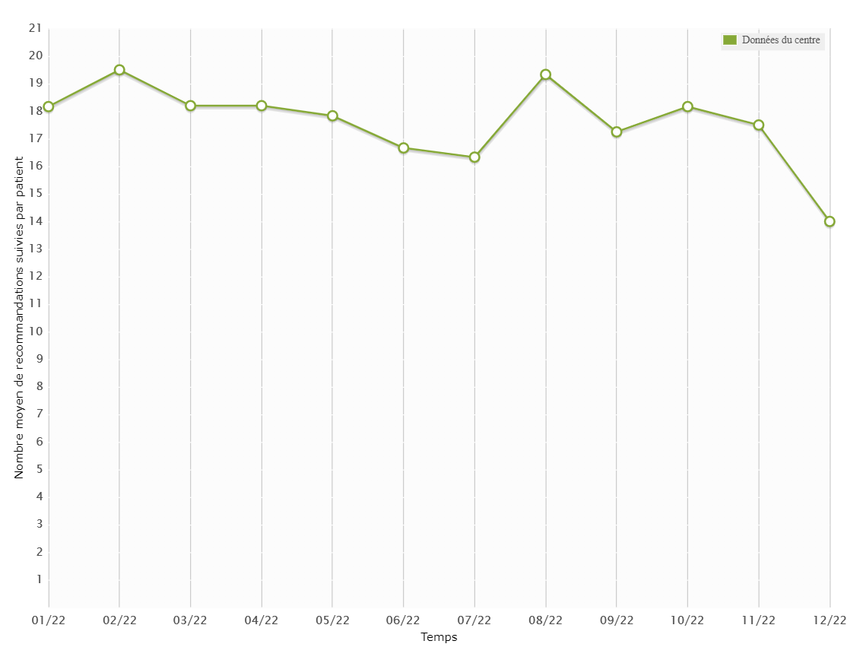
Résultats 2022

Slide 12
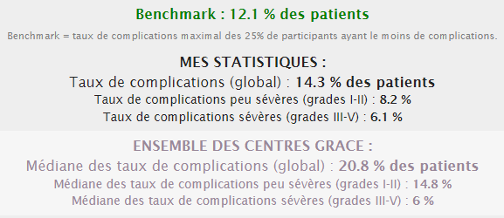
Résultats : Morbidités

Slide 13
Résultats : Durées de séjour

Slide 14
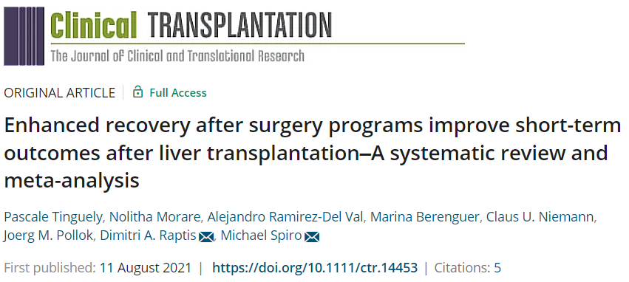
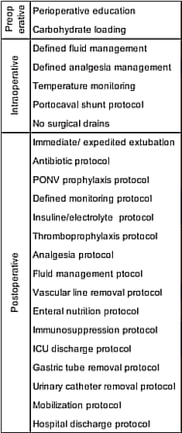
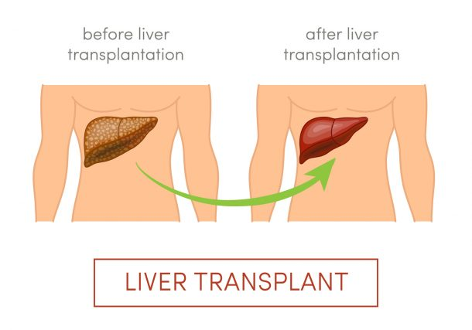
Projet : protocole ERAS en transplantation hépatique
MELD < 25
First liver transplant
Surgery defined as “simple” by surgeon at end of procedure
Intraoperative transfusion < 6 units
DBD & DCD
Not multi-organ
Not fulminant liver failure
No pulmonary HT
No preoperative TACE or RFA

Slide 15
Merci

